Slide 1
Imitation and Other Minds: The "Like Me" Hypothesis Meltzoff

Slide 2
Inhalt
Verbindung zw. Imitation, „Like me," und Verstehen Anderer Meinungen
Imitation of Novel Acts
"Like Me": nachgeahmt werden
Ziele und Absichten von anderen verstehen: Entwicklungsperspektive
Wahrnehmung anderen verstehen
Spielt die Erfahrung eine Rolle in der Spiegel-Neuron-Entwicklung?
Diskussion

Slide 3
Verbindung zw. Imitation, „Like me," und Verstehen Anderer Meinungen.
Meltzoffs These => Imitation und das Verstehen anderer Meinungen
sind kausal verbunden.
Richtung von Kausalität? Nachahmung => Verstehen
Wie solch ein Entwicklungspfad funktionieren könnte?
Imitation
Verbindung zwischen beobachteten und durchgeführten kommt offenkundig durch angeborene Nachahmung.
First-person experience
Kinder erfahren das regelmäßige Verhältnis zwischen ihren eigenen Taten und Geisteszuständen.
Understanding Other Minds
Andere, die „wie ich“ verhalten, haben interne Zustände „wie ich“.
Projektion

Slide 4
Inhalt
Verbindung zw. Imitation, „Like me," und Verstehen Anderer Meinungen
Imitation of Novel Acts
"Like Me": nachgeahmt werden
Ziele und Absichten von anderen verstehen: Entwicklungsperspektive
Wahrnehmung anderen verstehen
Spielt die Erfahrung eine Rolle in der Spiegel-Neuron-Entwicklung?
Diskussion

Slide 5
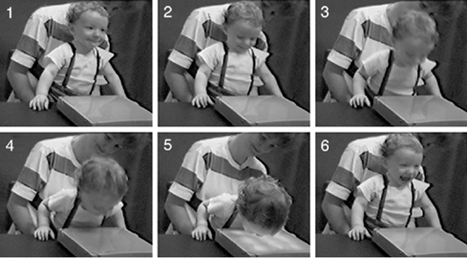
Imitation of Novel Acts

Slide 6
Imitation of Novel Acts
Experiment
14 Monat-alte Kinder
Die Kinder kamen ins Labor am Tag 1 und beobachtet die Tat.
Die Verzögerung zwischen Anregung und Antwort war 1 Woche.
Ergebnis
67% der Kinder kopierten die Tat, mit einer Mittellatenz von 3.1 Sekunden, nachdem ihnen der Kasten gegeben wurden.
Die Kontrollgruppen (ohne Handlungsdarstellung) bestätigt, dass 0% der Säuglinge, die das Ziel nicht gesehen hatten, das Verhalten spontan produzieren.
Kinder ahmen vom Gedächtnis nach und werden nicht auf sofortig Resonanz eingeschränkt.

Slide 7
Inhalt
Verbindung zw. Imitation, „Like me," und Verstehen Anderer Meinungen
Imitation of Novel Acts
"Like Me": nachgeahmt werden
Ziele und Absichten von anderen verstehen: Entwicklungsperspektive
Wahrnehmung anderen verstehen
Spielt die Erfahrung eine Rolle in der Spiegel-Neuron-Entwicklung?
Diskussion

Slide 8
"Like Me": nachgeahmt werden
Andere → Selbst (Nachahmung)
„Like me“ schlägt Hypothese vor, dass die Imitation auch in die Rückwärtsrichtung gehen kann
Selbst → andere (Anerkennung von nachgeahmt werden?)
Experiment
Säuglinge 6 Wochen bis 14-Monate alt und zwei Erwachsenen
1 Erwachsene ahmte das Kind nach
2 Erwachsene wiederholte das Verhalten von anderem Kind
Ergebnisse
Säugling sah mehr die Person, die sie imitierte und auch lächelte häufiger bei dieser Person
Abrupte Verhaltensenderung des Kindes, ab ca. 9 Monate => nicht angeboren
prüfen von Selbst-andere Korrespondenz

Slide 9
Inhalt
Verbindung zw. Imitation, „Like me," und Verstehen Anderer Meinungen
Imitation of Novel Acts
"Like Me": nachgeahmt werden
Ziele und Absichten von anderen verstehen: Entwicklungsperspektive
Wahrnehmung anderen verstehen
Spielt die Erfahrung eine Rolle in der Spiegel-Neuron-Entwicklung?
Diskussion

Slide 10
Ziele und Absichten von anderen verstehen: Entwicklungsperspektive
Die Kinder können nachahmen. Aber wesentliche ist, die psychologische Zuerkennung, die sie bei der Nachahmung bilden. Die Kinder kodieren nicht nur bloßen Bewegungen, sondern Ziele und Absichten der Person
Sind wir geboren, diese Zuerkennungen zu den Tätigkeiten von anderen zu bilden?
Taucht diese Fähigkeit mit Sprache auf?
Um anzufangen diese Fragen auf dem präverbalen Niveau zu überprüfen, entwickelte (Meltzoff, 1995) ein Verfahren, das die Verhaltenswiederinkraftsetzung Technik genannt wurde.

Slide 11
Ziele und Absichten von anderen verstehen: Entwicklungsperspektive
Die Studie verglich Tendenz der Kinder (18 Monat), die Zieltat in einigen Situationen durchzuführen:
nachdem sie das volle Ziel sahen,
nachdem sie den erfolglosen Versuch sahen,
nachdem es weder gezeigt noch versucht wurde

Slide 12

Ziele und Absichten von anderen verstehen: Entwicklungsperspektive

Slide 13
Ziele und Absichten von anderen verstehen: Entwicklungsperspektive
beide ExpGr. produzierten Zieltaten mit einer erheblich höheren Rate als Kontrollgruppe
Offenbar können junge Kinder unsere Ziele verstehen, selbst wenn wir sie nicht erfüllen können
Interessant dass die Kinder nicht versuchten, das Oberflächenverhalten des Erwachsenen nachzuahmen. Stattdessen verwendeten sie andere Verhaltensweise. Sie setzten ein Ende des Hantel zwischen ihre Knie und benutzten beide Hände…
Sie verwendeten unterschiedliche Mittel als der Experimentator, aber diese Taten wurden in Richtung zum gleichen Ende verwiesen.
=>Ziel der Tat festgestellt ! nicht angeboren => ca. ab 1 Jahr

Slide 14
Inhalt
Verbindung zw. Imitation, „Like me," und Verstehen Anderer Meinungen
Imitation of Novel Acts
"Like Me": nachgeahmt werden
Ziele und Absichten von anderen verstehen: Entwicklungsperspektive
Wahrnehmung anderen verstehen
Spielt die Erfahrung eine Rolle in der Spiegel-Neuron-Entwicklung?
Diskussion

Slide 15
Wahrnehmung anderen verstehen
Wenn eine Person oben in den Himmel schaut, folgen Zuschauer seinem Anstarren.
Dies ist nicht die Nachahmung. Die Erwachsenen versuchen zu sehen, was die Person betrachtet.
Verstehen die Kinder aufmerksame Bewegungen des Erwachsenen?

Slide 16
Wahrnehmung anderen verstehen
Experiment 1 (Bäche u. Meltzoff, 2002)
Zwei identische Gegenstände wurden benutzt und der Erwachsene dreht sich sprachlos zum einem von ihnen
Bedingung 1: Augen geöffnet
Bedingung 2: Augen geschlossen
12- bis 18 Monat-alte Kinder drehten sich selektiv und das Ziel deutlich mehr
häufig aussuchten, wenn der Erwachsene mit offenen Augen war.
9 Monat alte selektieren nicht => nicht angeboren (Entwicklung)

Slide 17
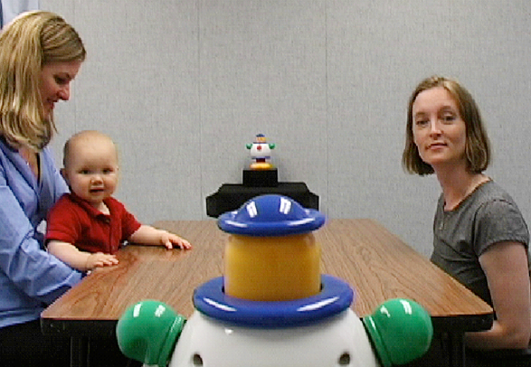
Wahrnehmung anderen verstehen

Slide 18
Wahrnehmung anderen verstehen
Experiment 2 „Leblose Hindernisse“(Bäche u. Meltzoff, 2002)
Identisch mit Exp.1, aber mit Stirnband
Die Ergebnisse waren sehr unterschiedlich als bei geschlossenen Augen
Das 12-month-olds drehte sich, um dem Erwachsenen zu folgen, selbst wenn der Erwachsene mit verbundenen Augen war
Es ist so, als ob sie nicht verstehen, dass Augenbinder auch ein Hindernis ist
=> fehlende Erfahrung. Wenn dass stimmt? => Beleg für „Like me“ Projektion

Slide 19
Wahrnehmung anderen verstehen
Meltzoff und Bäche (2004)
Kindern Erstperson Erfahrung mit Augenbinden zu geben
jetzt deuteten die Kinder den VL mit verbundenen Augen richtig. Sie drehten sich nicht, als der Erwachsene mit verbundenen Augen war.

Slide 20
Wahrnehmung anderen verstehen
Implications for Theory
Ein-Jahr-alte Kinder folgen dem Anstarren der Erwachsener
Ein-Jahr-alte Kinder deuten einige Hindernisse (Auge Schließen) anders als andere (Augenbinden)
Erst-Person Erfahrung mit Augenbinden ändert Deutung der Kinder
Sie verwenden Erstperson Erfahrung, um Zuerkennungen zu bilden

Slide 21
Inhalt
Verbindung zw. Imitation, „Like me," und Verstehen Anderer Meinungen
Imitation of Novel Acts
"Like Me": nachgeahmt werden
Ziele und Absichten von anderen verstehen: Entwicklungsperspektive
Wahrnehmung anderen verstehen
Spielt die Erfahrung eine Rolle in der Spiegel-Neuron-Entwicklung? Meltzoff
Diskussion

Slide 22
Spielt Erfahrung eine Rolle in der Spiegel-Neuron-Entwicklung? Meltzoff
Sind Spiegelneuronen angeboren?
Dieser kann der Fall sein, aber die Rolle der Erfahrung, wenn sie Spiegelneuronen bildet, verdient mehr Betrachtung, als sie gegeben worden ist.
Spiegelneuronen werden aktiviert, ob ein Affe die Tat des Fassens eines Gegenstandes sieht oder durchführt.
Ist dieses eine angeboren spezifizierte Kodierung ist?
Es kann möglicherweise nicht sein. Erwachsenaffen haben sich wiederholt erfahren, Gegenstände zu fassen.
Spiegelneuronen konnten die visuomotorische Verbindungen kodieren, die von solchen Lernerfahrungen geschmiedet wurden.

Slide 23
Inhalt
Verbindung zw. Imitation, „Like me," und Verstehen Anderer Meinungen
Imitation of Novel Acts
"Like Me": nachgeahmt werden
Ziele und Absichten von anderen verstehen: Entwicklungsperspektive
Wahrnehmung anderen verstehen
Spielt die Erfahrung eine Rolle in der Spiegel-Neuron-Entwicklung?
Diskussion

Slide 24
Diskussion

Slide 25
Vielen Dank für Eure Aufmerksamkeit

